Slide 1
МИНИСТЕРСТВО НАУКИ И ВЫСШЕГО ОБРАЗОВАНИЯ РЕСПУБЛИКИ КАЗАХСТАН СЕВЕРО-КАЗАХСТАНСКИЙ УНИВЕРСИТЕТ ИМ. М. КОЗЫБАЕВА ФАКУЛЬТЕТ ИНЖЕНЕРИИ И ЦИФРОВЫХ ТЕХНОЛОГИЙ КАФЕДРА «ИНФОРМАЦИОННО-КОММУНИКАЦИОННЫЕ ТЕХНОЛОГИИ»
ТВОРЧЕСКИЙ ЭКЗАМЕН
ПО ДИСЦИПЛИНЕ «ПРОТОКОЛЫ И ИНТЕРФЕЙСЫ КОМПЬЮТЕРНЫХ СИСТЕМ»
Выполнил: студент Серых К.В.
Группы АПО-22
Петропавловск, 2024

Slide 2
АКТУАЛЬНОСТЬ ПРОЕКТА
Современная статистика, демонстрирует высокий спрос на автомобили в регионе, тем самым возникает потребность в создании доступных и удобных решений для приобретения автотранспорта. Однако не всем потенциальным покупателям по карману новые автомобили из-за ограничений в финансах. Сегодня на рынке присутствует множество автосалонов и дилерских центров, предоставляющих разнообразный выбор транспортных средств, но большинство из них функционируют на коммерческих условиях, что делает доступ к автомобилям недоступным для значительной части потенциальных покупателей.
Целью данного проекта является создание онлайн-платформы, которая позволит потенциальным клиентам искать доступные автомобили с подробными описаниями и фотографиями, а также получать возможность проводить полноценную проверку транспортного средства перед покупкой. Реализация этой инициативы поможет сделать процесс покупки автомобиля более удобным и доступным для всех заинтересованных покупателей, вне зависимости от их финансового положения.

Slide 3
ЦЕЛЬ И ЗАДАЧИ ПРОЕКТА
Цель проекта: Создание многофункциональной онлайн-платформы, где пользователи могут легко и удобно выбирать, сравнивать и покупать автомобили, запчасти и аксессуары. Предоставление клиентам широкого ассортимента товаров различных марок и моделей, чтобы удовлетворить разнообразные потребности.
Задачи данного проекта:
Выделить и проанализировать основные расходы клиентов в автосалоне.
Улучшение интернет-присутствия компании, включая возможность онлайн-записи на тест-драйвы, онлайн-консультации с менеджерами, а также возможность оформления покупки автомобиля через веб-сайт.
Разработать соглашения и условия, которые будут наиболее выгодны клиентам.
Создать набор инструкций по привлечению клиентов.
Организация специального мероприятия, в рамках которого потенциальные клиенты смогут посетить автосалон, ознакомиться с моделями автомобилей, получить консультацию от экспертов и участвовать в акциях и розыгрышах призов.
Разработка специальной программы, позволяющей клиентам обменивать свой текущий автомобиль на новый с доплатой или без нее.

Slide 4
ПРАКТИЧЕСКАЯ ЗНАЧИМОСТЬ ПРОЕКТА
Практическая значимость данного проекта состоит в следующем:
Удобство и экономия времени клиентов: Предоставление возможности приобретения автомобилей, запчастей, аксессуаров и получения различных услуг, таких как техосмотр, шиномонтаж, страхование и кредитование, на одной платформе экономит время и упрощает процесс принятия решения для клиентов.
Увеличение конкурентоспособности бизнеса: Создание такой многофункциональной онлайн-платформы позволяет компании расширить свою аудиторию и привлечь новых клиентов за счет предоставления разнообразных услуг и удобства пользования сервисом.
Повышение безопасности на дорогах: Предоставление услуг техосмотра и шиномонтажа способствует поддержанию технической исправности автомобилей, что в свою очередь снижает вероятность дорожно-транспортных происшествий и повышает общую безопасность на дорогах.
Повышение уровня сервиса: Постоянное развитие и улучшение функционала платформы, в том числе предоставление онлайн-консультаций и поддержки, повышает уровень обслуживания клиентов, что способствует формированию положительного имиджа компании.

Slide 5
СРАВНИТЕЛЬНЫЙ АНАЛИЗ АНАЛОГИЧНЫХ ПРОЕКТОВ
Характеристики |  | Сайт
 |  | 1-й |  | 2-й | 3-й |  | 4-й |  | 5-й
Визуальный анализ
Адрес (скриншот главной страницы в приложении) | https://aster.kz/ |  | https://kolesa.kz/ |  |  | https://selectauto.by/ |  | https://favorit-motors.ru/ |  | https://www.avtogermes.ru/
Название | Aster.kz |  | Kolesa.kz |  |  | Selectauto.by |  | Favorit-motors.ru |  | avtogermes.ru
Целевая аудитория | 18-65 лет, для М и Ж. |  | 18-65 лет, для М и Ж.. |  |  | 18-65 лет, для М и Ж.. |  | 18-65 лет, для М и Ж.. |  | 18-65 лет, для М и Ж..
Сервисы (функционал) | Регистрация, смена языка интерфейса, контакты для связи и помощи, правила размещения объявления, поиск желанного авто. |  | Регистрация, смена языка интерфейса, личный кабинет, подача заявления, ответы на популярные вопросы, |  |  | Контакты и приложения для связи, ответы на популярные вопросы, поиск желанного авто, представлены видео о купленном транспорте клиентами под заказ. |  | Регистрация, контакты и приложения для связи, отзывы, личный кабинет. |  | Регистрация, личный кабинет, обратная связь, возможность задать вопрос онлайн, ответы на часто задаваемые вопросы.
Навигация | Горизонтальное меню в верхней части страницы, переход осуществляется на этой же странице, по нажатию на пункт меню содержание страницы изменяется. |  | Горизонтальное меню, переход по нажатию на большую часть кнопок осуществляются на этой же странице, но на некоторых кнопках количество кнопок меню изменяется. |  |  | Горизонтально меню следует за пользователем, переход осуществляется на этой же странице сайта, по нажатию на пункт меню содержимое страницы изменяется. |  | Горизонтально меню, переход осуществляется на этой же странице сайта, по нажатию на пункт меню содержимое страницы изменяется, меню понятное. |  | Горизонтально меню следует за пользователем, переход осуществляется на этой же странице сайта, по нажатию на пункт меню содержимое страницы изменяется.

Slide 6
Технологический анализ
Кросс-браузерность | Корректно отображается в: Mozilla Firefox, Google Chrome и Microsoft Edge | Корректно отображается в: Mozilla Firefox, Google Chrome и Microsoft Edge | Корректно отображается в: Mozilla Firefox, Google Chrome и Microsoft Edge | Корректно отображается в: Mozilla Firefox, Google Chrome и Microsoft Edge | Корректно отображается в: Mozilla Firefox, Google Chrome и Microsoft Edge
Адаптивность | Корректно отображается на мобильных устройствах и ПК | Корректно отображается на мобильных устройствах и ПК | Корректно отображается на мобильных устройствах и ПК | Корректно отображается на мобильных устройствах и ПК | Корректно отображается на мобильных устройствах и ПК
Скорость загрузки | 3,6 с | 1,6 с | 2,9 с | 2.6 с | 2,3 с
Ключевые слова | Автомобилей, машины, астэр авто, астер авто, fcnth fdnj, астера авто. | Колсе кз, уолсе кз, колесакз, кооеса кз, калёса кз, коле кз, колеса кейзет. | Select auto, селект авто, селект ауто, selectauto, авто под заказ минск. | Группа компаний фаворит, гк favorit motors, паритете моторс, фаворит компания, лада фаворит специальная версия. | Fdnjuthvtc, автогермес, автомобильные салоны Москвы, автосалоны Москвы, салоны автомобилей в Москве, официальный дилер в Москве.
Производительность (YSlow) | 57% | 62% | 38% | 77% | 41%

Slide 7
Использованные сервисы:
https://gtmetrix.com/reports/ - инструмент для тестирования производительности и скорости загрузки веб-страниц.
https://serpstat.com/ru/projects/dashboard/?no-projects=true - для нахождения ключевых слов.
https://spywords.ru/ – для нахождения ключевых слов.
https://search.google.com/test/mobile-friendly – для определения адаптивности сайта на различных устройствах
https://www.browserling.com/ – для определения кросс – браузерности.

Slide 8
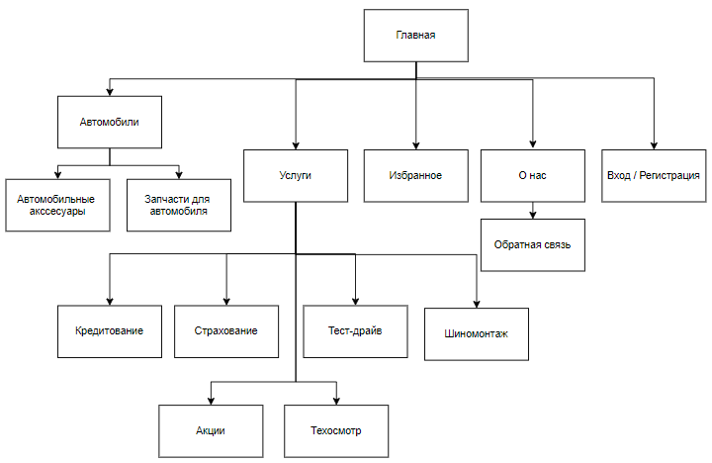
СТРУКТУРНАЯ СХЕМА ПРОЕКТА

Slide 9
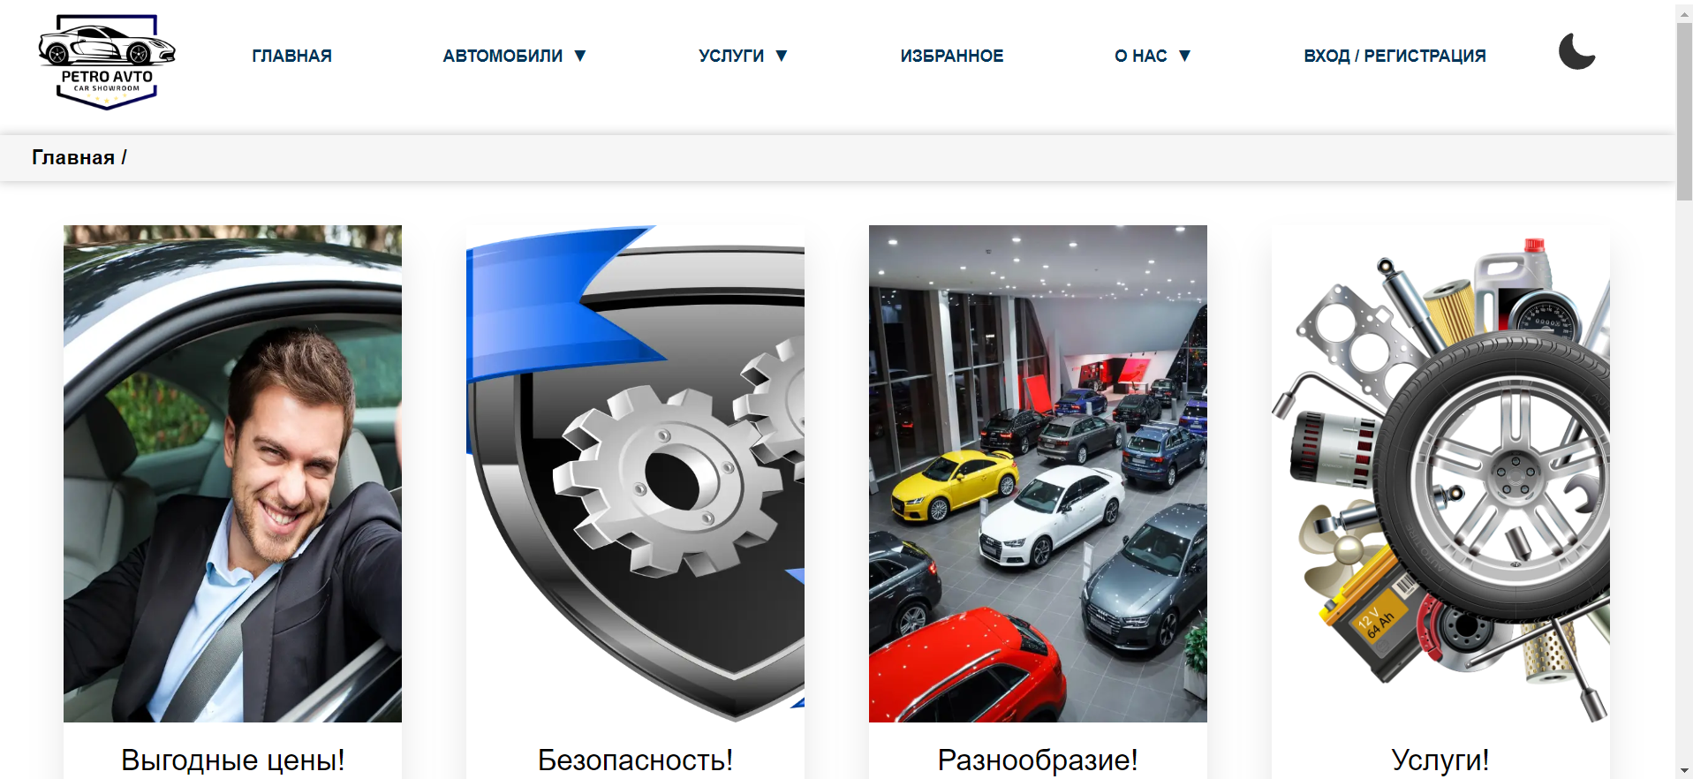
СКРИНЫ ОСНОВЫХ ИНТЕРФЕЙСОВ

Slide 10
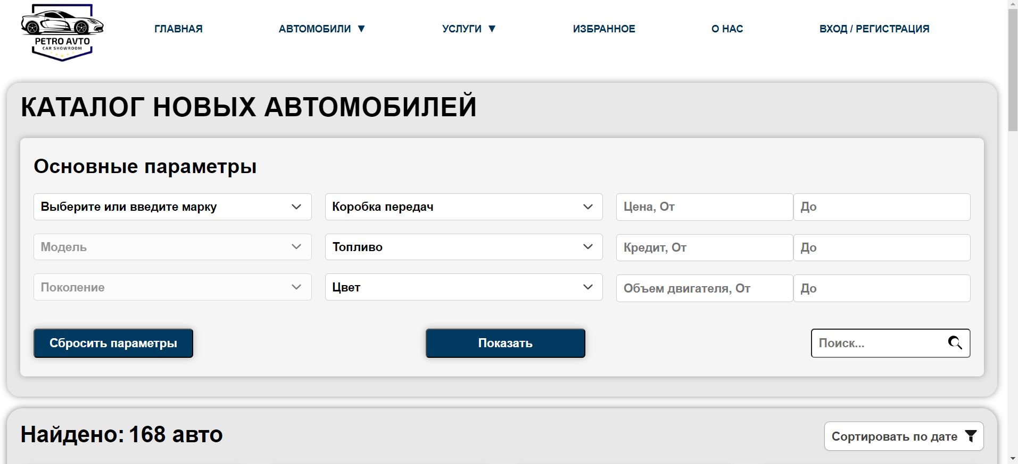

Slide 11
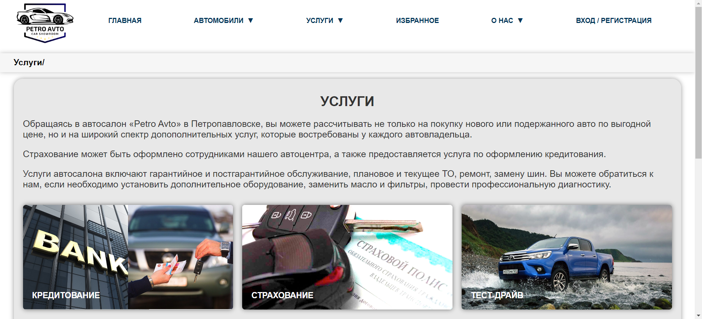

Slide 12
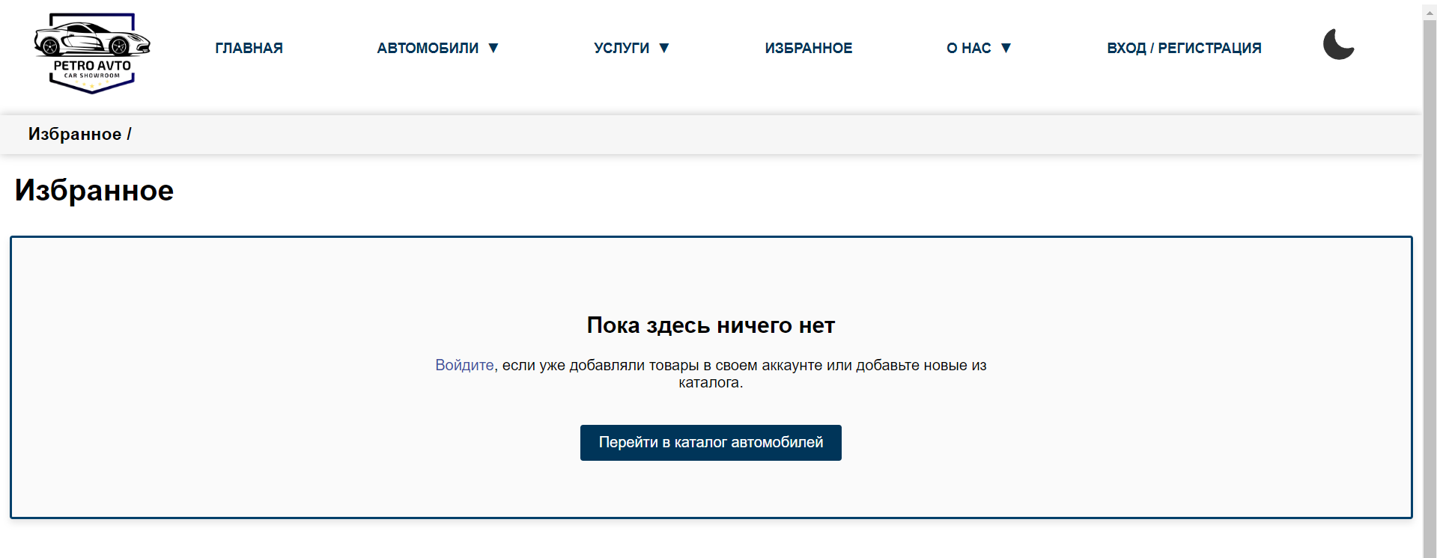

Slide 13
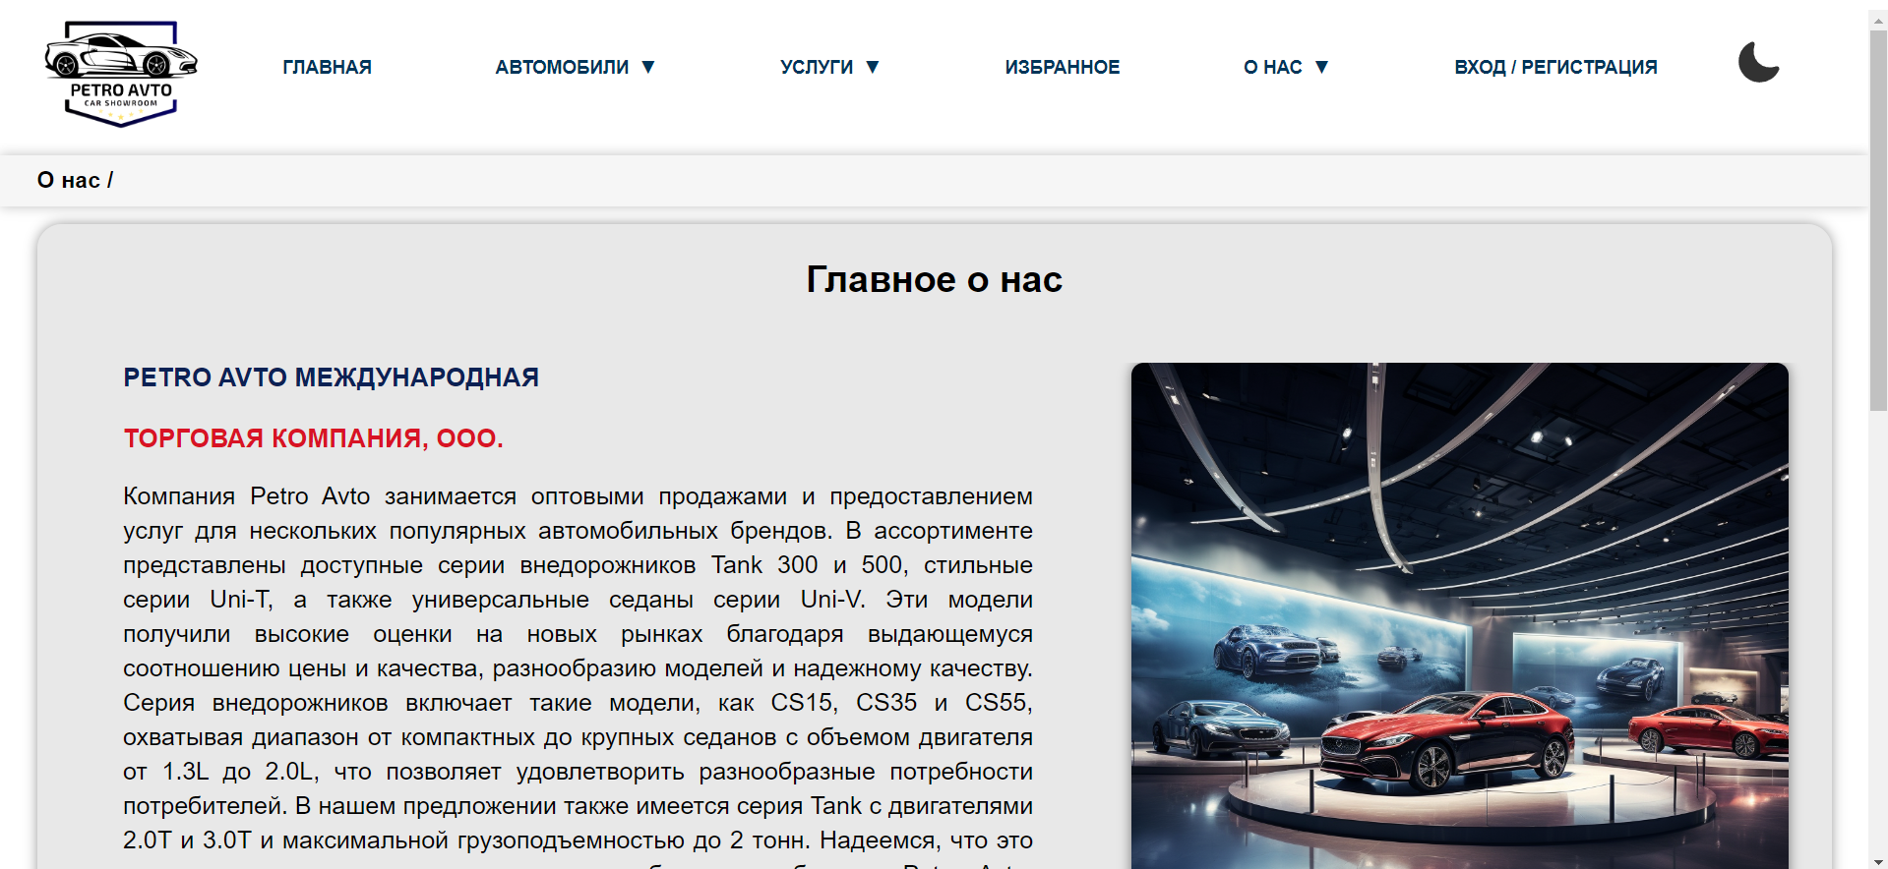

Slide 14
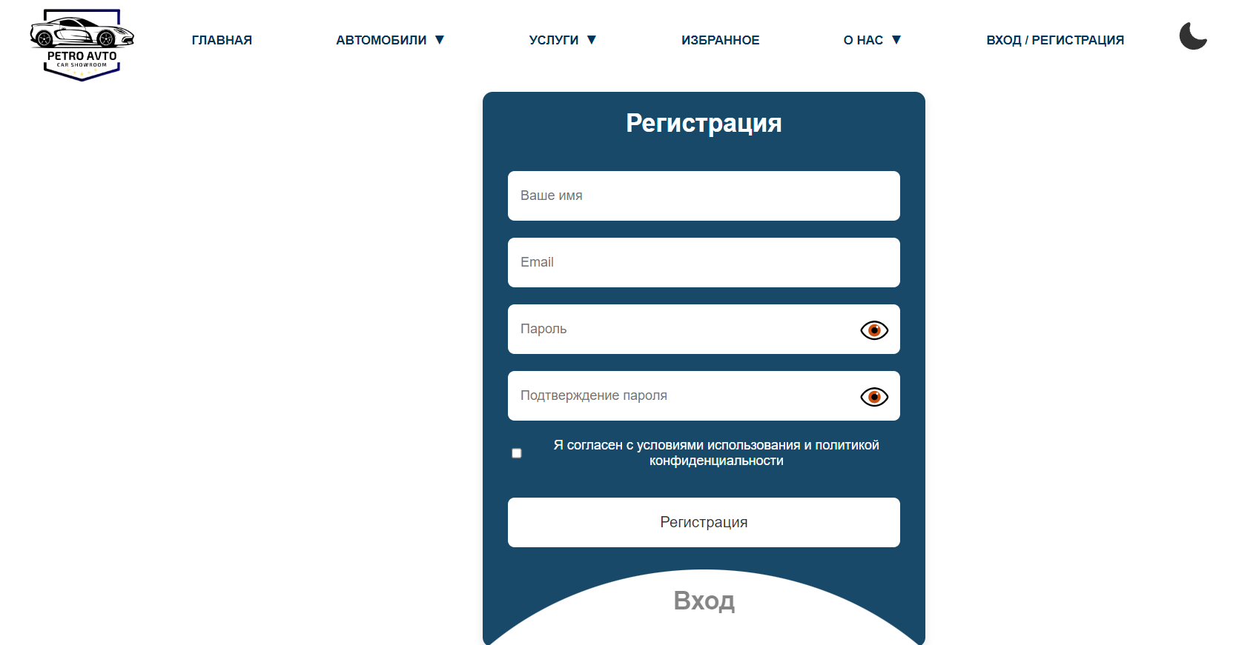

Slide 15

QR-КОД НА ПУБЛИКАЦИЮ ПРОЕКТА

